Slide 1
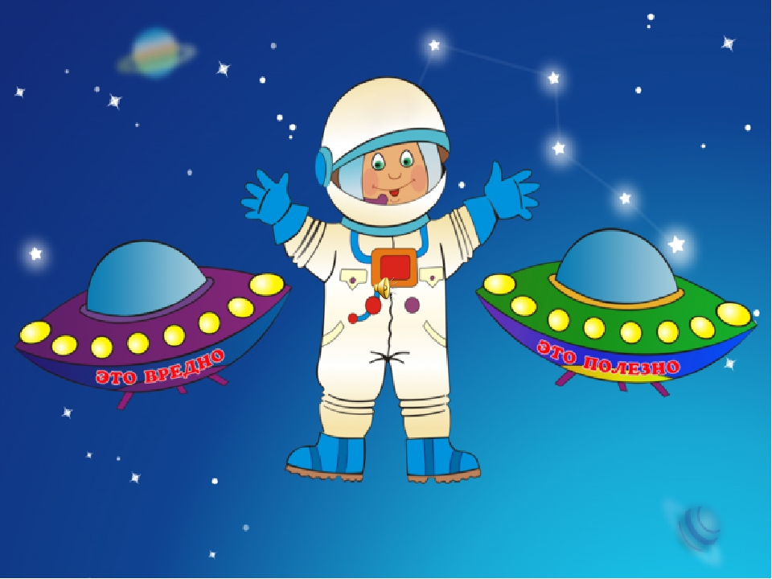
Юные покорители космоса
Дневник декады «Космическое путешествие»
МДОАУ «»Детский сад № 78 «Пчёлка»
Подготовительная к школе группа
Музыкальный руководитель Исакова И.В.

Slide 2
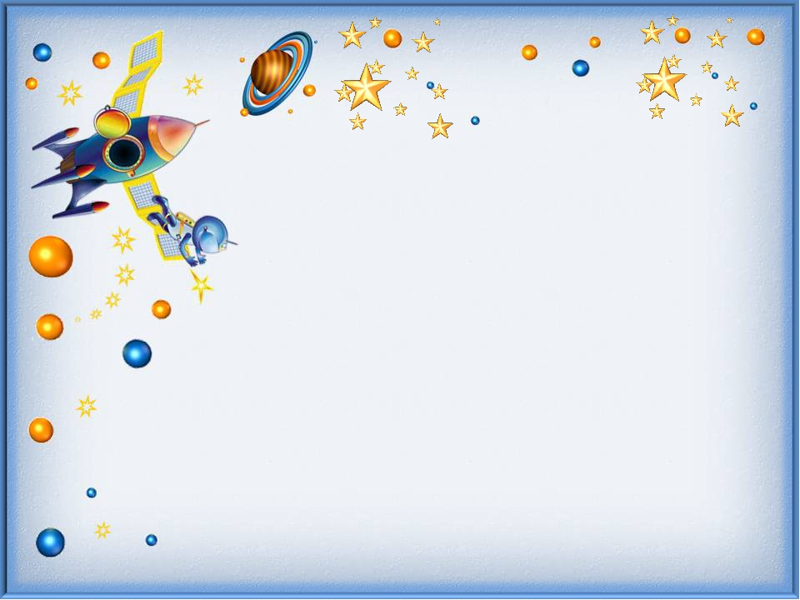
Первый день декады
Развлечение
«Космическое путешествие»

Slide 3
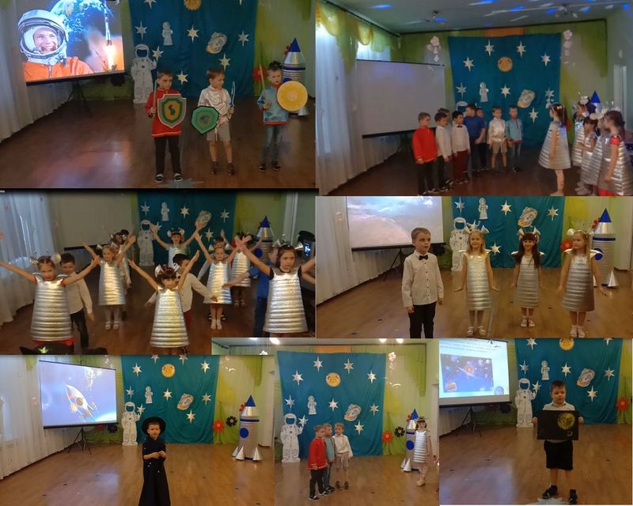

Slide 4
Второй день декады
Презентация «КОСМОС»

Slide 5
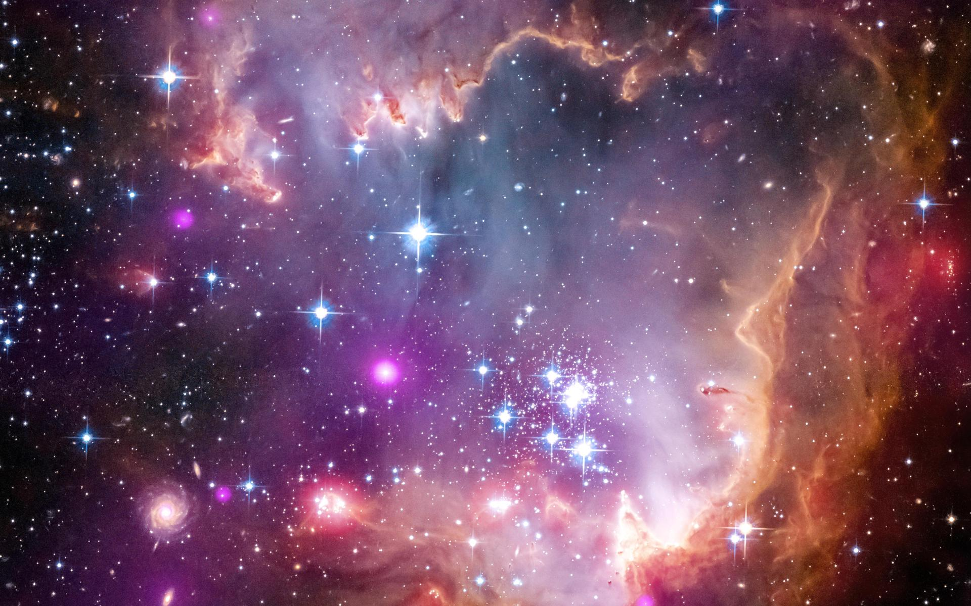
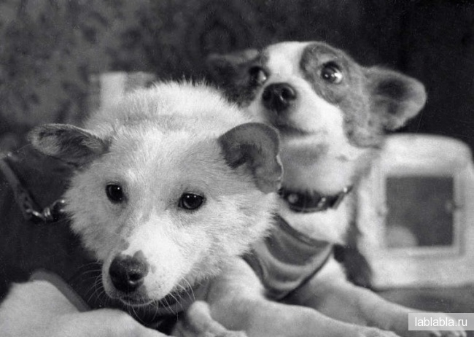
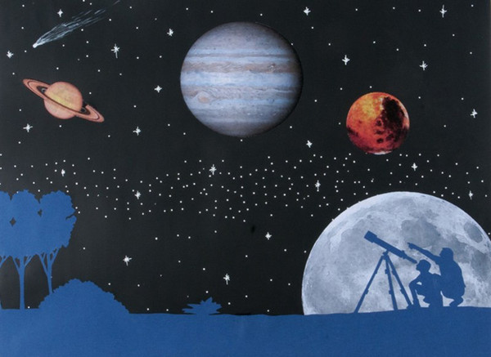
Людям всегда хотелось знать, есть ли жизнь на других планетах? А если есть, то кто там живет? Но чтобы это узнать, надо до планет долететь. Но как это сделать?
Белка и Стрелка, - отправившись в космический полет, вписали свои имена в историю мировой космонавтики. Запущенные в космос 19 августа 1960 года на борту прототипа корабля "Восток", они стали первыми живыми существами с планеты Земля, которые пробыли на орбите более суток и благополучно вернулись домой

Slide 6
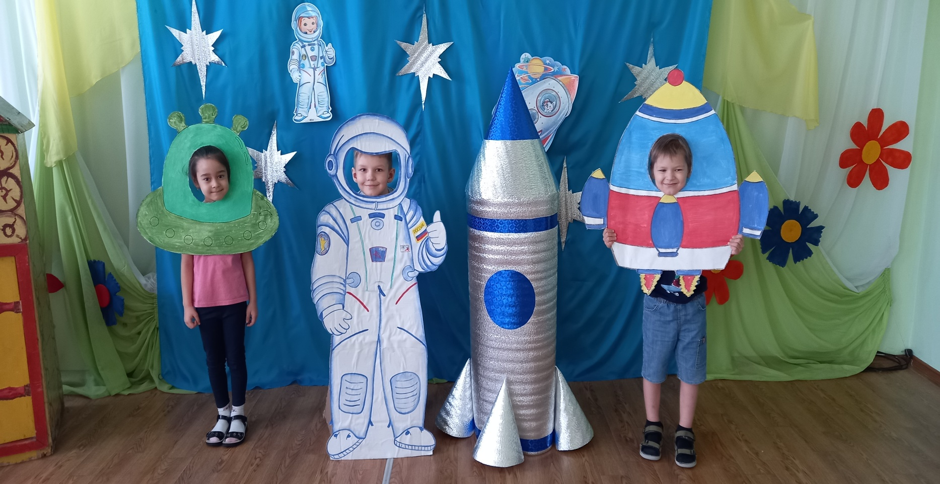
Третий день декады
Фотовыставка «Я - космонавт»

Slide 7
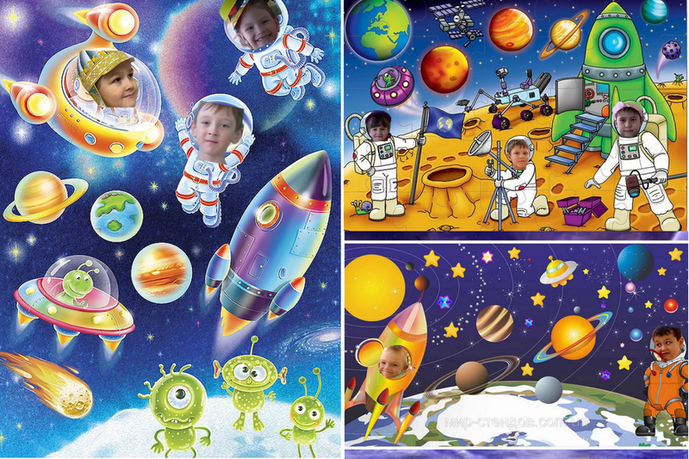
Четвертый день декады
Коллаж «Полет Ю. Гагарина в Космос»

Slide 8
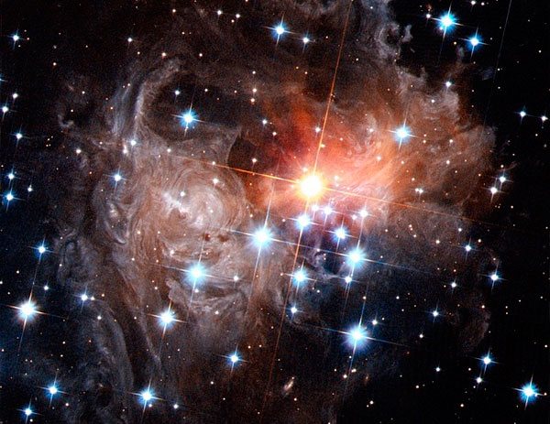
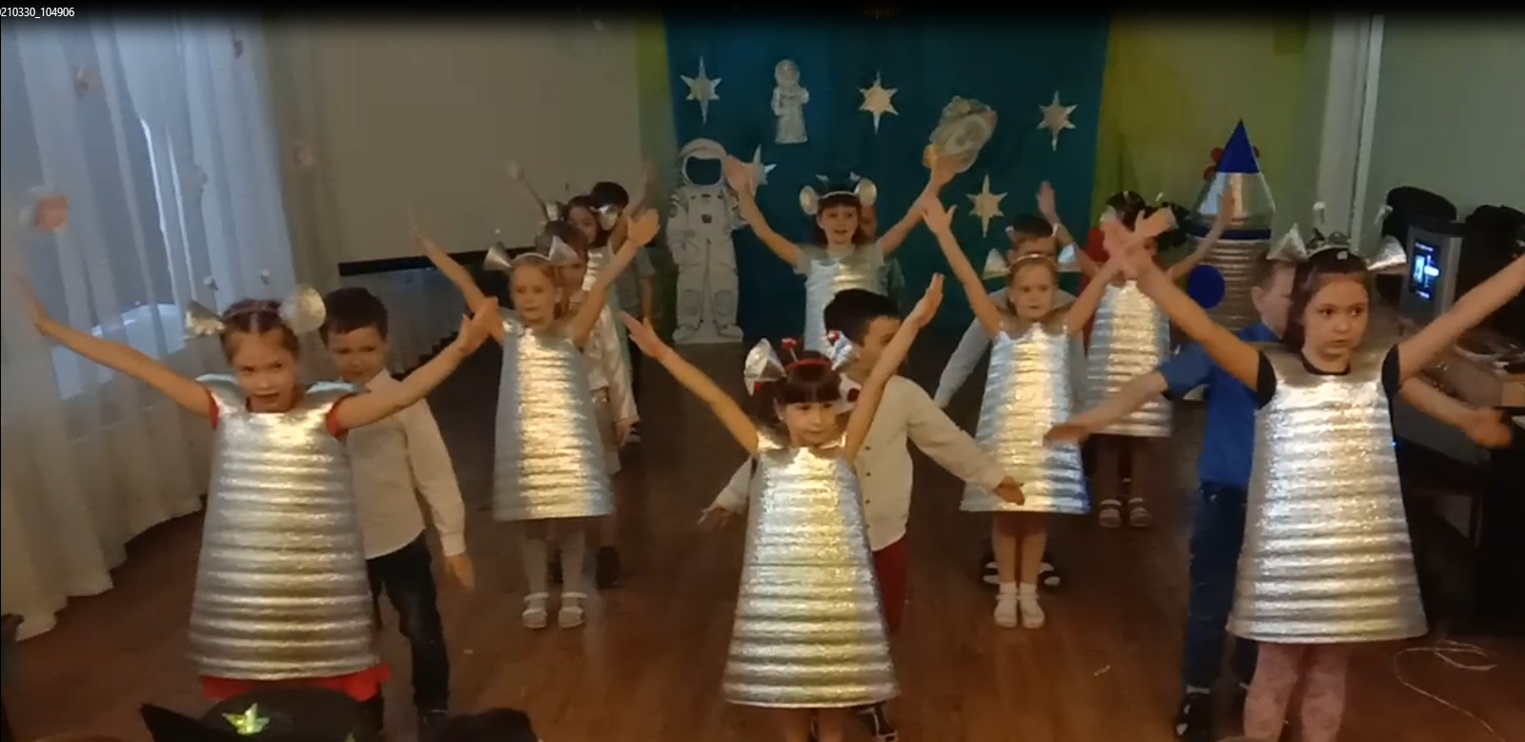
Пятый день декады
Видео фрагмент мероприятия
Танец "Инопланетяне"

Slide 9
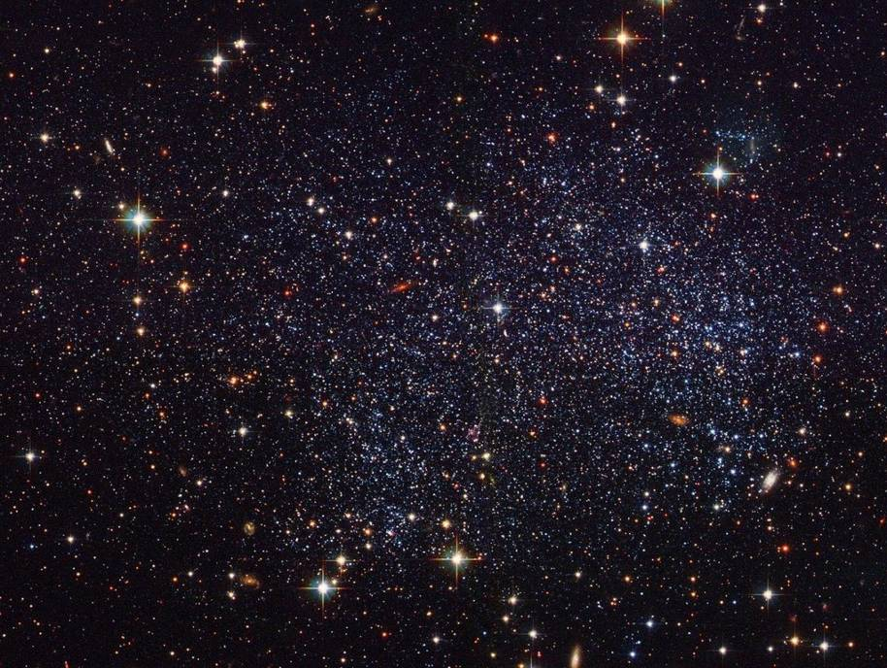
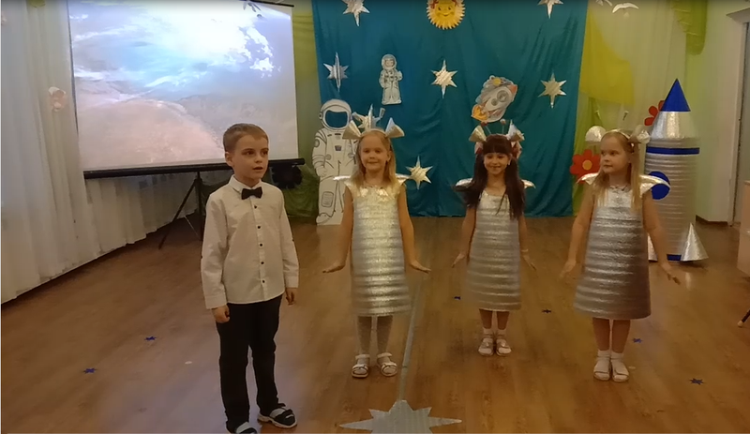
Шестой день декады
Стихотворение «Марсиане» И.Максименковой

Slide 10
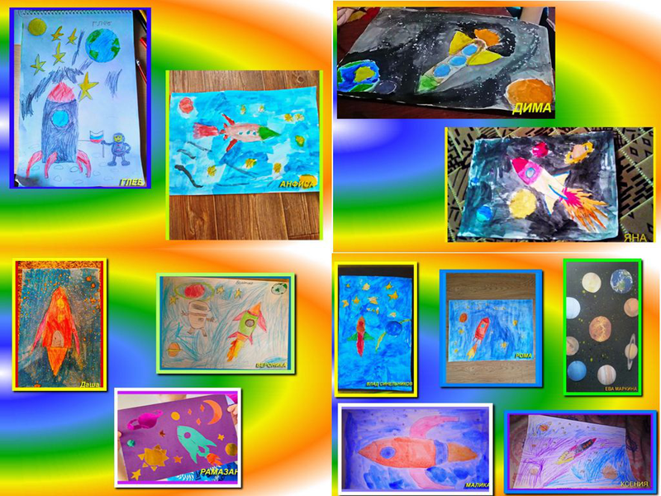
Шестой день декады
Рисунки «Космос»

Slide 11
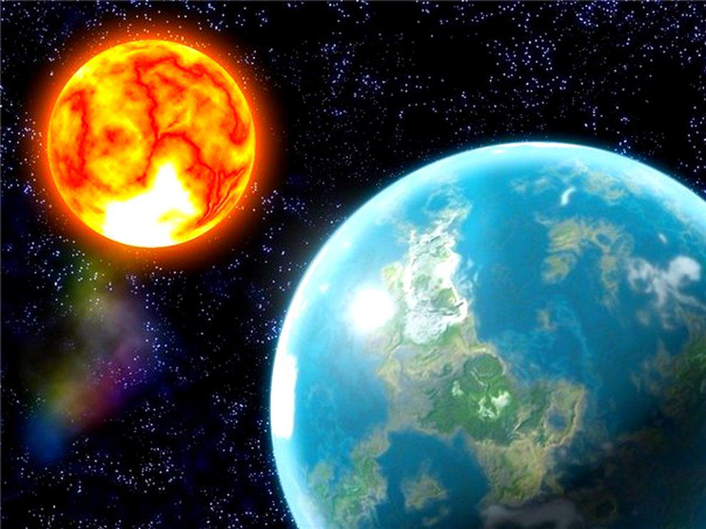
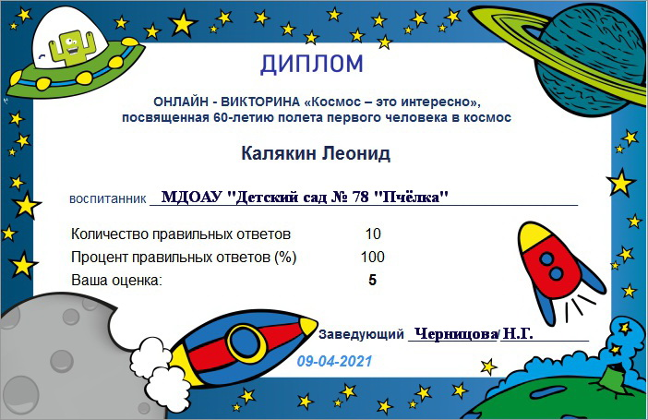



Седьмой день декады
Онлайн-викторина
для детей

Slide 12
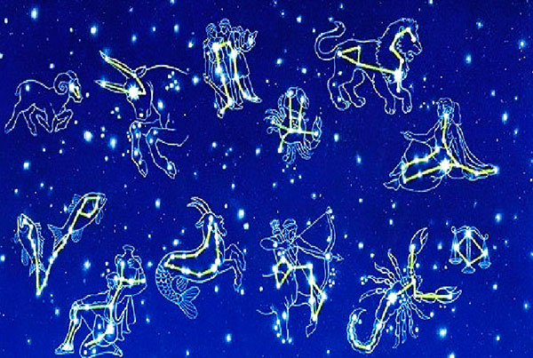
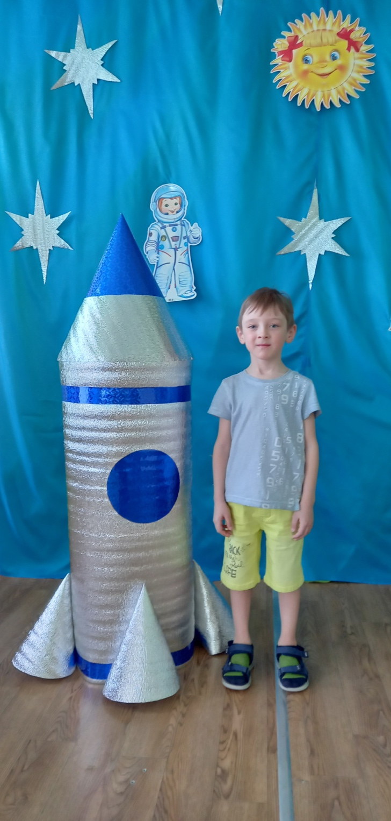
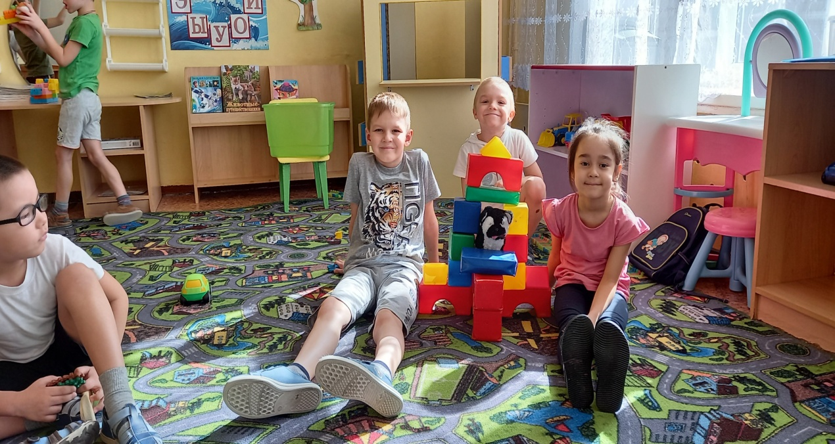
Восьмой день декады
Космос
глазами детей

Slide 13
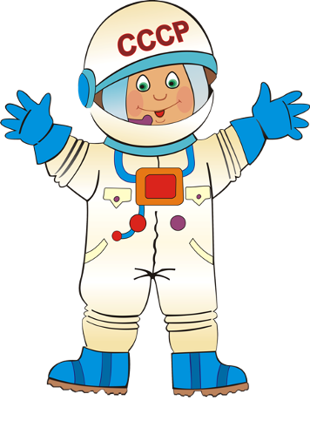
Спасибо за внимание!

